Slide 1

Υπολογιστές και Εκπαίδευση
3. ΔΙΔΑΚΤΙΚΑ ΣΕΝΑΡΙΑ ΚΑΙ ΕΡΓΑΛΕΙΑ www.cetl.upatras.gr
Χρήστος Παναγιωτακόπουλος
Ανθή Καρατράντου
Στέφανος Αρμακόλας

Slide 2
3. ΔΙΔΑΚΤΙΚΑ ΣΕΝΑΡΙΑ ΚΑΙ ΕΡΓΑΛΕΙΑ
Ενότητα 3. Διδακτικά σενάρια και εργαλεία - Περιεχόμενα
Διδακτικά σενάρια - πλατφόρμα διδακτικών σεναρίων DSR
Τα δομικά στοιχεία ενός διδακτικού σεναρίου, ασκήσεις και δραστηριότητες
Ιστοεξερευνήσεις – κατασκευή και χρήση
Εννοιολογική χαρτογράφηση

Slide 3
3. ΔΙΔΑΚΤΙΚΑ ΣΕΝΑΡΙΑ ΚΑΙ ΕΡΓΑΛΕΙΑ
Τα Ψηφιακά Αποθετήρια
Ποιος είναι ο σκοπός κατασκευής τους;
Είδη ψηφιακών αποθετηρίων
Κατασκευή
Οι ανοικτοί μαθησιακοί πόροι
Αποθετήριο Εκπ. Σεναρίων Ιφιγένεια http://ifigeneia.cti.gr/repository/
Αποθετήριο Εκπ. Σεναρίων Πρωτέας http://proteas.greek-language.gr
Αποθετήριο Εκπ. Σεναρίων Αίσωπος
ΜΗΤΙΔΑ (Μαθησιακή Ηλεκτρονική Τράπεζα Ιδιαίτερης Αξίας Διδακτικών Αντικειμένων) http://scenaria-ekt.mitida.gr/
OER Commons http://www.oercommons.org/oer
Merlot http://www.merlot.org/merlot/index.htm
OER Africa http://www.oerafrica.org/
OpenLearn http://openlearn.open.ac.uk/

Slide 4
3. ΔΙΔΑΚΤΙΚΑ ΣΕΝΑΡΙΑ ΚΑΙ ΕΡΓΑΛΕΙΑ
Διδακτικά σενάρια - πλατφόρμα διδακτικών σεναρίων DSR
Πλατφόρμα διδακτικών σεναρίων DSR - http://www.ocean.upatras.gr/scen/
  Εγγραφή χρήστη
  Ανεύρεση διακριτικών
  Το πρότυπο των σεναρίων
  Ο λογαριασμός μου
  Τα σενάρια μου – Ο δικός μου χώρος
  Αναζήτηση σεναρίου με διάφορους τρόπους
  Εισαγωγή νέου σεναρίου
  Η λειτουργία του αποθετηρίου
Τα διδακτικά σενάρια
  Τι είναι το σενάριο;
  Δομή
  Η κατασκευή ενός σεναρίου

Slide 5
3. ΔΙΔΑΚΤΙΚΑ ΣΕΝΑΡΙΑ ΚΑΙ ΕΡΓΑΛΕΙΑ
Τα δομικά στοιχεία ενός διδακτικού σεναρίου, ασκήσεις και δραστηριότητες
Τα δομικά στοιχεία ενός διδακτικού σεναρίου
Οι ασκήσεις
Οι δραστηριότητες
Οι εργασίες
Το συνημμένο αρχείο
  Πώς ζιπάρουμε ένα αρχείο
Κρίσιμα θέματα κατά την κατασκευή ενός σεναρίου
Τι φαίνεται και τι δε φαίνεται;

Slide 6
3. ΔΙΔΑΚΤΙΚΑ ΣΕΝΑΡΙΑ ΚΑΙ ΕΡΓΑΛΕΙΑ
Learning Designer
https://www.ucl.ac.uk/learning-designer/
https://edtech.gr/learning-designer-ellinika/
https://www.youtube.com/watch?v=S0edRboC9vI
https://www.futurelearn.com/info/courses/blended-and-online-learning-design/0/steps/191672

Slide 7
3. ΔΙΔΑΚΤΙΚΑ ΣΕΝΑΡΙΑ ΚΑΙ ΕΡΓΑΛΕΙΑ
Ιστοεξερευνήσεις – κατασκευή και χρήση
Τι είναι η Ιστοεξερεύνηση (WebQuest);
  Δομημένη διερευνητική δραστηριότητα
  Προάγει την άντληση πηγών από το διαδίκτυο
  Σενάρια κατευθυνόμενης διερεύνησης που επικεντρώνονται στην αναζήτηση/διερεύνηση πληροφοριών από συγκεκριμένες ιστοσελίδες
  Συνεργασία μαθητών για διεκπεραίωση δραστηριοτήτων ή απάντηση σε ερωτήματα
Διδακτική στρατηγική, που προωθεί την οικοδόμηση της γνώσης, ενισχύει την αναλυτική και συνθετική σκέψη, καλλιεργεί τη διερεύνηση και αναπτύσσει την κριτική σκέψη.
Ως παιδαγωγική μέθοδος, ξεφεύγει από τις παραδοσιακές τεχνικές διδασκαλίας, και προάγει τον ενθουσιασμό και την ενεργό συμμετοχή.
Μέθοδος project με την αξιοποίηση των τεχνολογιών και κυρίως του διαδικτύου.
Παραδείγματα:
  http://eprl.korinthos.uop.gr/openwebquest/
  http://zunal.com/

Slide 8
3. ΔΙΔΑΚΤΙΚΑ ΣΕΝΑΡΙΑ ΚΑΙ ΕΡΓΑΛΕΙΑ
Ιστοεξερευνήσεις – κατασκευή και χρήση
Ένα σενάριο ιστοεξερεύνησης περιλαμβάνει τα πιο κάτω:
Εισαγωγή: γίνεται παρουσίαση της κεντρικής ιδέας και εισάγεται το γενικό θέμα της ιστοεξερεύνησης.
Εργασία/Αποστολή: περιγράφεται ο ρόλος των μαθητών, καθώς και η εργασία που καλούνται να αναλάβουν για να ολοκληρωθεί με επιτυχία η ιστοεξερεύνηση. Επίσης, γίνεται περιγραφή της διαδικασίας και των δραστηριοτήτων που καλούνται να εφαρμόσουν οι μαθητές.
Αξιολόγηση: παρουσιάζεται ο τρόπος με τον οποίο θα αξιολογηθούν οι μαθητές.
Συμπέρασμα: συνοψίζεται η όλη διαδικασία που ακολουθήθηκε από τους μαθητές, προάγοντας τον αναστοχασμό και την αυτοαξιολόγηση. Επιπλέον, τίθονται ανοιχτά ερωτήματα/σενάρια για νέες διερευνήσεις.

Slide 9
3. ΔΙΔΑΚΤΙΚΑ ΣΕΝΑΡΙΑ ΚΑΙ ΕΡΓΑΛΕΙΑ
Εννοιολογική χαρτογράφηση
Η εννοιολογική χαρτογράφηση (concept mapping)
  Αποτελεί ένα μέσο για την αναπαράσταση των γνώσεων, των ιδεών, των εννοιών προς οικοδόμηση, των νοητικών διεργασιών του μαθητή.
Ένας εννοιολογικός χάρτης (concept map) αποτελείται από κόμβους (nodes) οι οποίοι αναπαριστούν έννοιες και συνδέσμους (links) που αναπαριστούν σχέσεις μεταξύ των εννοιών.
  Οι κόμβοι αναπαριστούν τις έννοιες που βρίσκονται στις ελλείψεις του σχήματος.
  Οι σύνδεσμοι είναι τα βέλη με τις εκφράσεις που περιγράφουν σαφώς και ακριβώς τις σχέσεις των κόμβων που συνδέουν

Slide 10
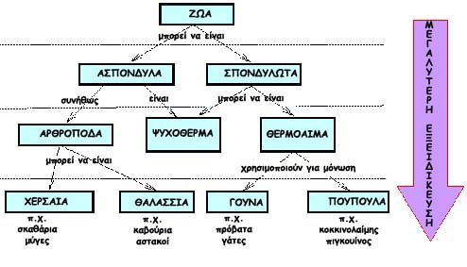
3. ΔΙΔΑΚΤΙΚΑ ΣΕΝΑΡΙΑ ΚΑΙ ΕΡΓΑΛΕΙΑ
Εννοιολογική χαρτογράφηση
Παράδειγμα

Slide 11
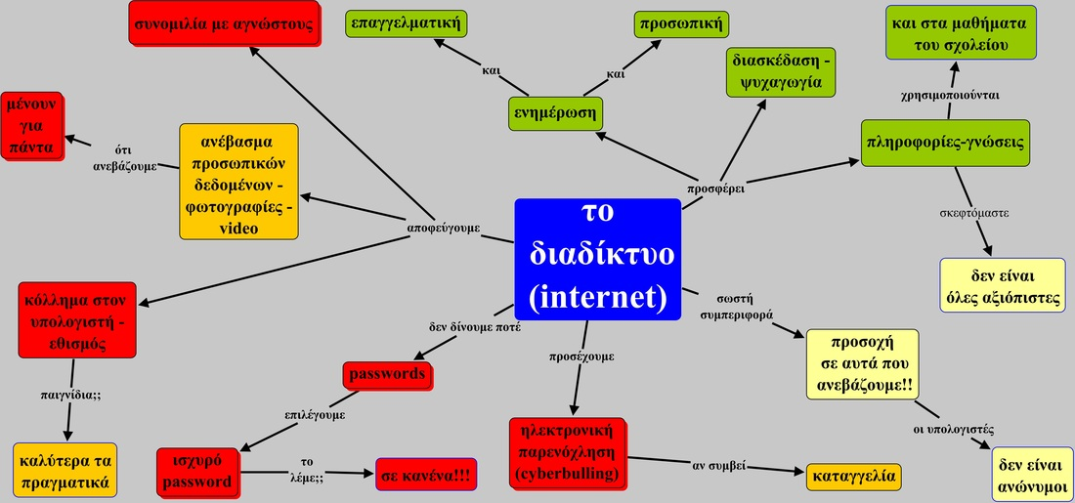
3. ΔΙΔΑΚΤΙΚΑ ΣΕΝΑΡΙΑ ΚΑΙ ΕΡΓΑΛΕΙΑ
Εννοιολογική χαρτογράφηση
Παράδειγμα

Slide 12
3. ΔΙΔΑΚΤΙΚΑ ΣΕΝΑΡΙΑ ΚΑΙ ΕΡΓΑΛΕΙΑ
Εννοιολογική χαρτογράφηση
Για κατασκευή εννοιολογικών χαρτών υπάρχουν κάποια ελεύθερης διάδοσης εργαλεία:
http://photodentro.edu.gr/lor/handle/8521/3423
https://cmap.ihmc.us/cmaptools/
https://www.mindomo.com/
https://tobloef.com/text2mindmap/
Mετατρέπει κείμενο σε εννοιoλογικό χάρτη
Bίντεο: https://www.youtube.com/watch?v=6VugcQWn3p8
Μiro https://miro.com/
Το λογισμικό επιτρέπει τον σχεδιασμό σημειώσεων και σχεδίων, την μετακίνηση των αντικειμένων γύρω-γύρω στο περιβάλλον καθώς επίσης και τη συνεργασία μέσω video calls και chats.
Βίντεο εκμάθησης https://www.youtube.com/watch?v=CpV5gQaPxYE

Slide 13
3. ΔΙΔΑΚΤΙΚΑ ΣΕΝΑΡΙΑ ΚΑΙ ΕΡΓΑΛΕΙΑ
Εννοιολογική χαρτογράφηση
Οι εννοιολογικοί χάρτες είναι εικονογραφικοί τρόποι αποτύπωσης ιδεών στο χαρτί.
Προσφέρονται για την αρχική κατανόηση και τη σύνδεση της ύλης με προηγούμενη γνωστή όσο και για την επανάληψη.
Στηρίζονται στην κατάταξη και ταξινόμηση του προς εκμάθηση υλικού με συστηματικό τρόπο και είναι φανερό ότι κινούνται στο θεωρητικό πλαίσιο που όρισαν οι γνωστικές προσέγγισης θεωρίες για τη μάθηση.
Επιτρέπουν στους μαθητές να:
  σχεδιάζουν
  αναλύουν τη σκέψη τους
  επεξεργάζονται πληροφορίες
  οργανώνουν τις ιδέες τους
  βλέπουν σχέσεις και να κάνουν συνδέσεις
  συγκρίνουν
  σκέφτονται δημιουργικά
  ενισχύουν τη μάθηση
  έχουν μία συνολική εικόνα της προόδου
  αναγνωρίζουν παρερμηνείες και λάθος συνδέσεις
  αναπτύσσουν κριτική και λογική σκέψη

Slide 14

www.cetl.upatras.gr

